Slide 1
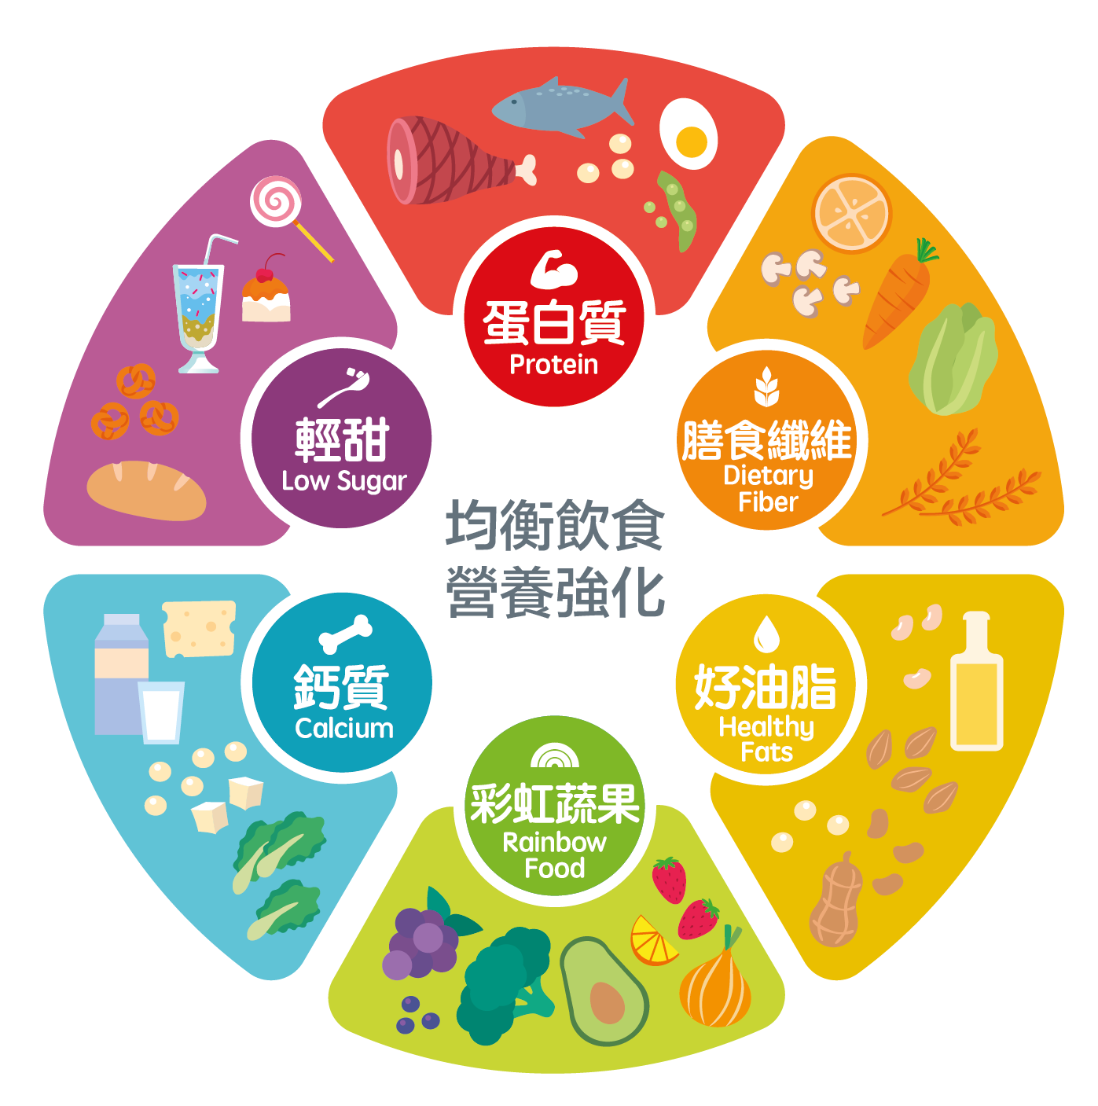
一閃即逝-均衡飲食
指導單位：衛生福利部國民健康署｜設計統籌：DreamVok 意集設計｜營養顧問：芒果社企｜課程設計：愛迪樂健康促進團隊

Slide 2
一閃即逝-均衡飲食
活動目標：學習相關營養分類。
活動流程：請學員注意看簡報，猜猜看是什麼食物突然閃現，並指出此食物屬於屬於哪幾種分類。
合作型活動：可以放在課程前期，做為破冰的活動。
注意事項：可以重複來回播放，給予學員多次猜測的機會。
Notes:
合作型活動：可以放在課程前期，做為破冰的活動。
若這份簡報是給民眾上課用的，這一點需要列出來嗎?

Slide 3
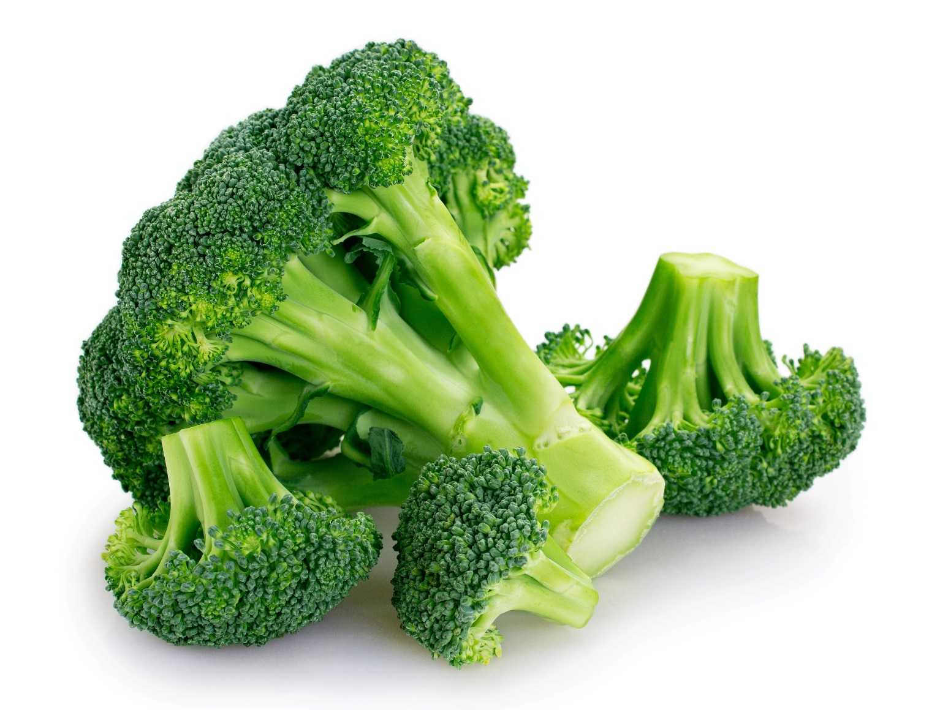

Slide 4

花椰菜
Notes:
之後每一頁的答案都會加上食材名稱，比較清楚明瞭

Slide 5

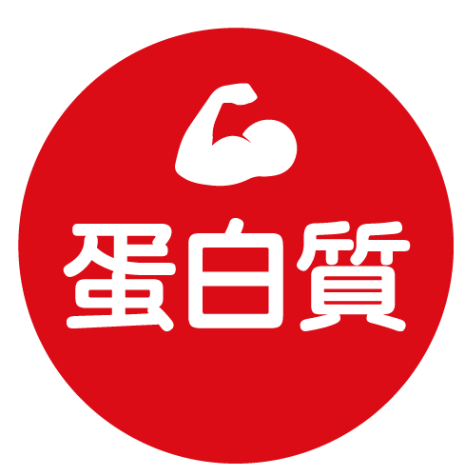


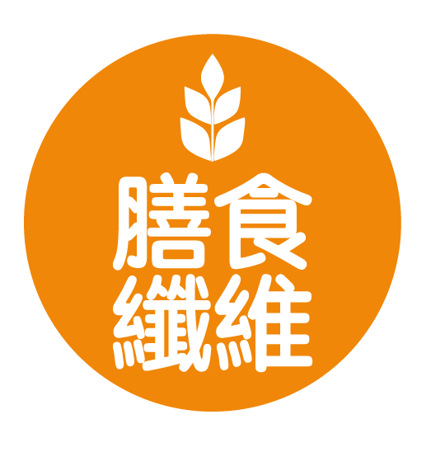
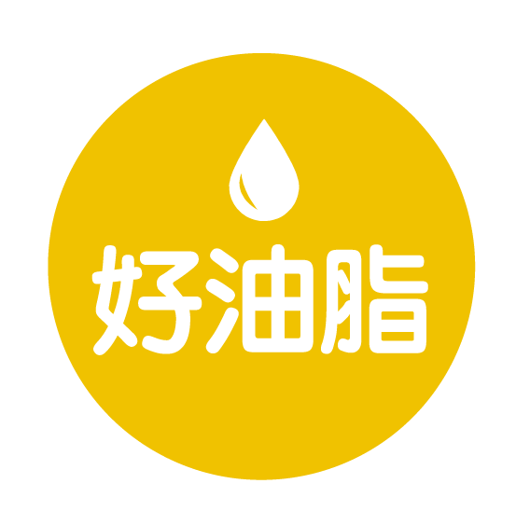
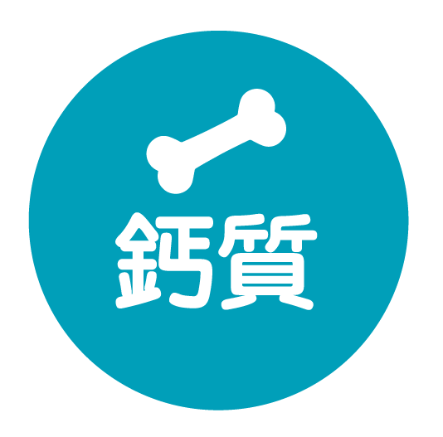
花椰菜

Slide 6
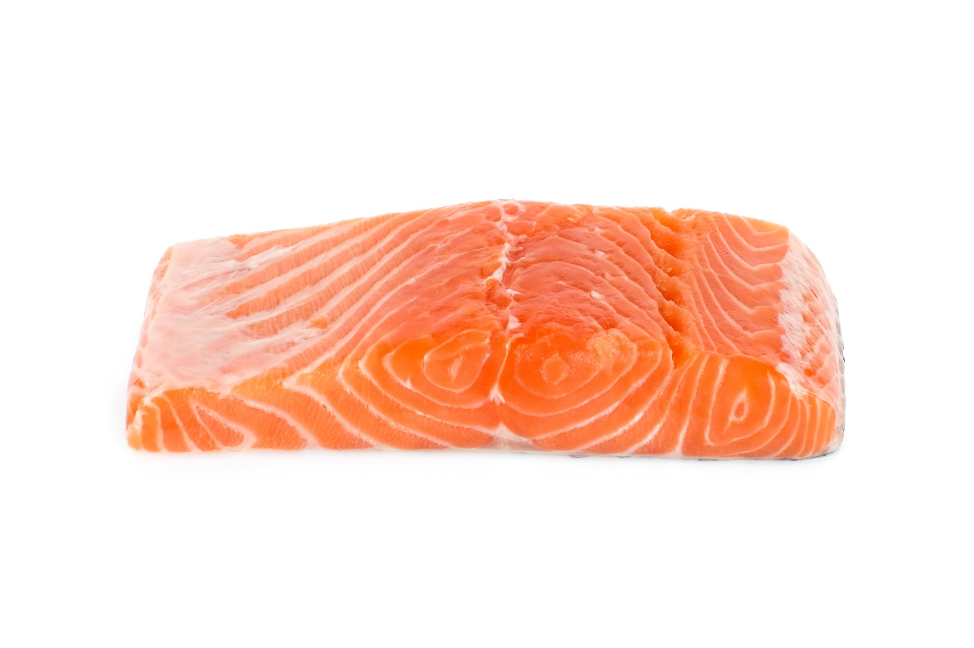

Slide 7

鮭魚

Slide 8

鮭魚

Slide 9
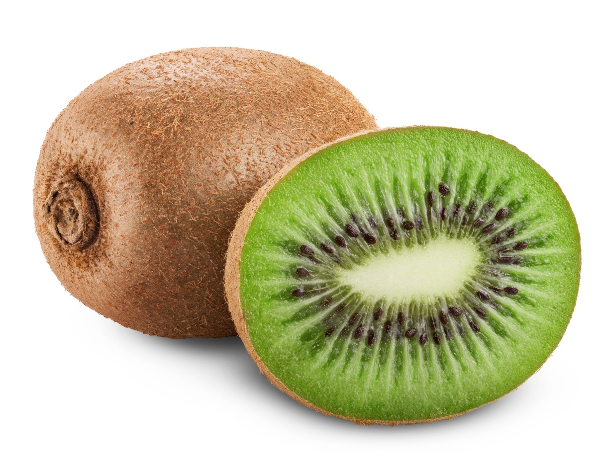

Slide 10

奇異果

Slide 11

奇異果

Slide 12
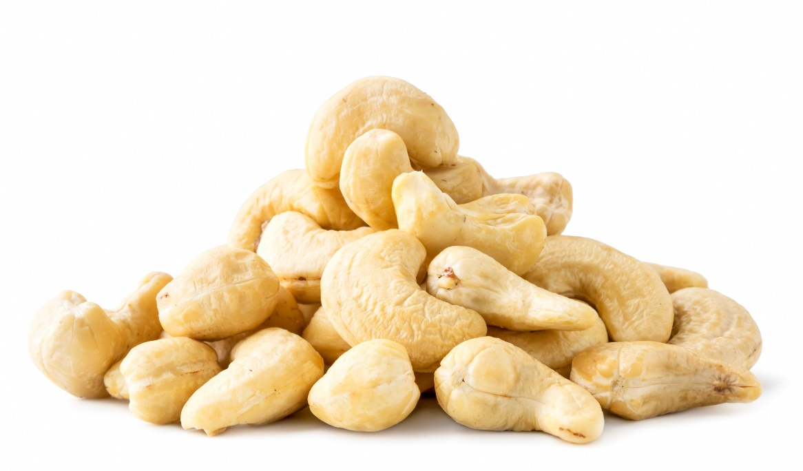

Slide 13
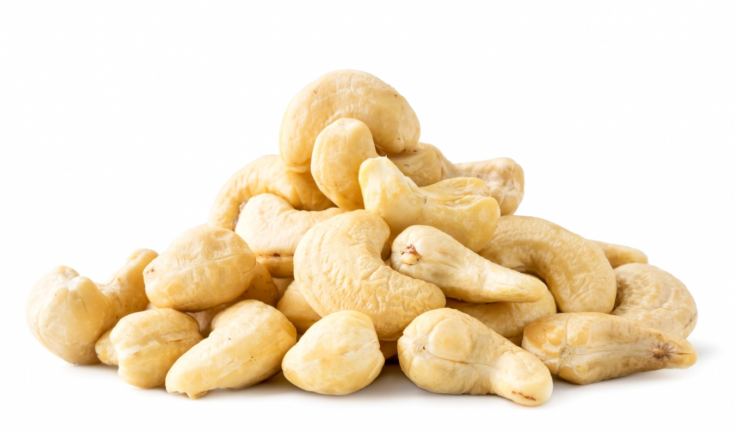
腰果

Slide 14

腰果

Slide 15
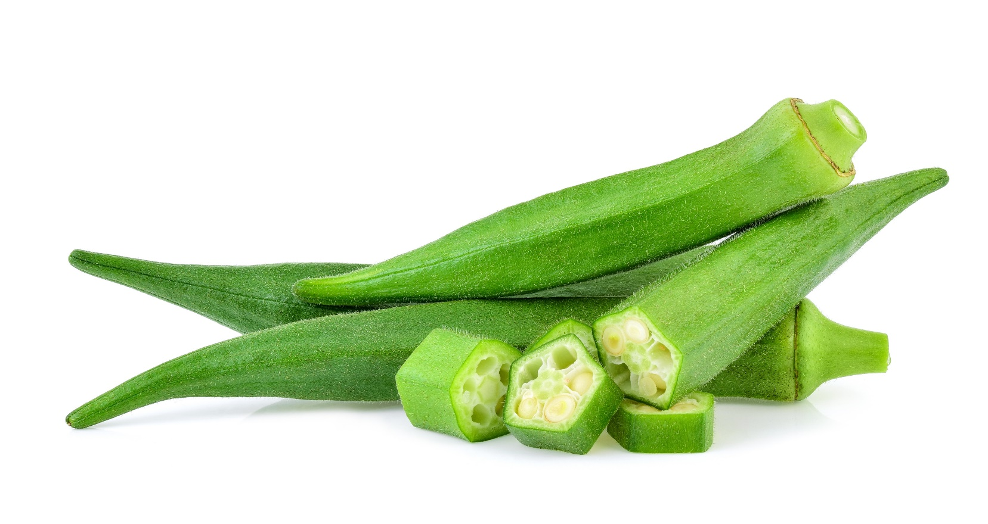

Slide 16

秋葵

Slide 17

秋葵

Slide 18
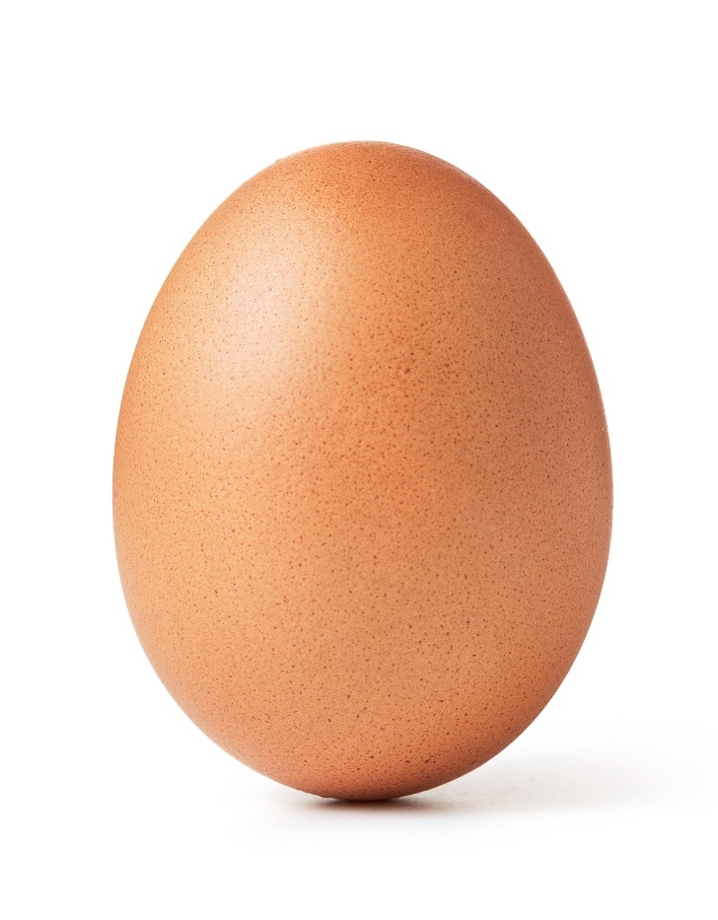

Slide 19
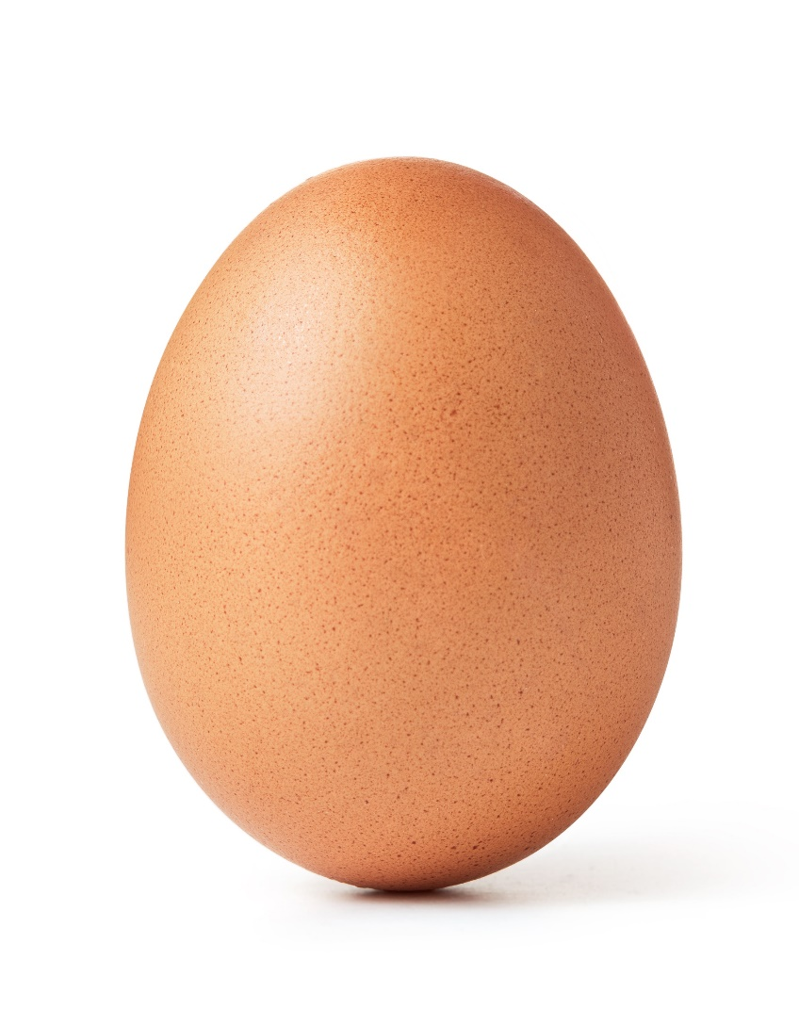
雞蛋

Slide 20

雞蛋

Slide 21
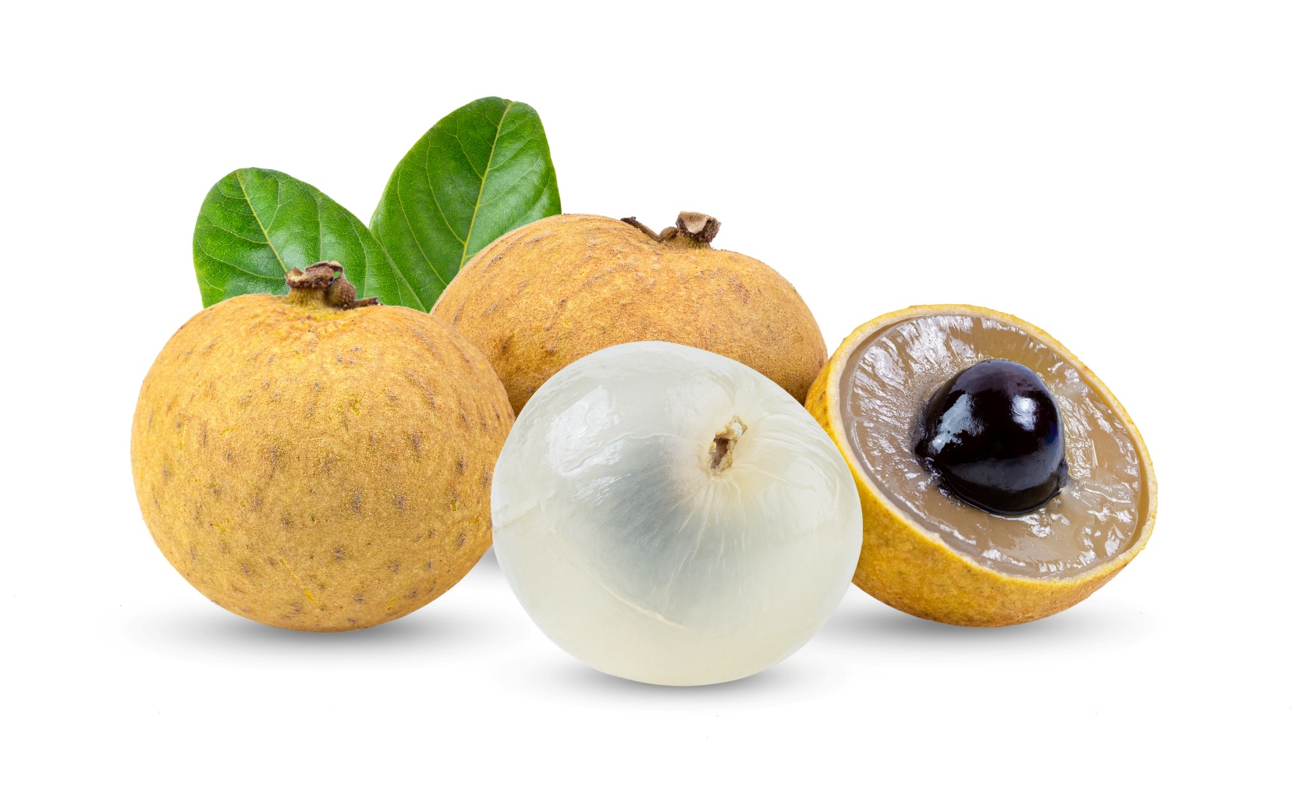

Slide 22

龍眼

Slide 23

龍眼

Slide 24
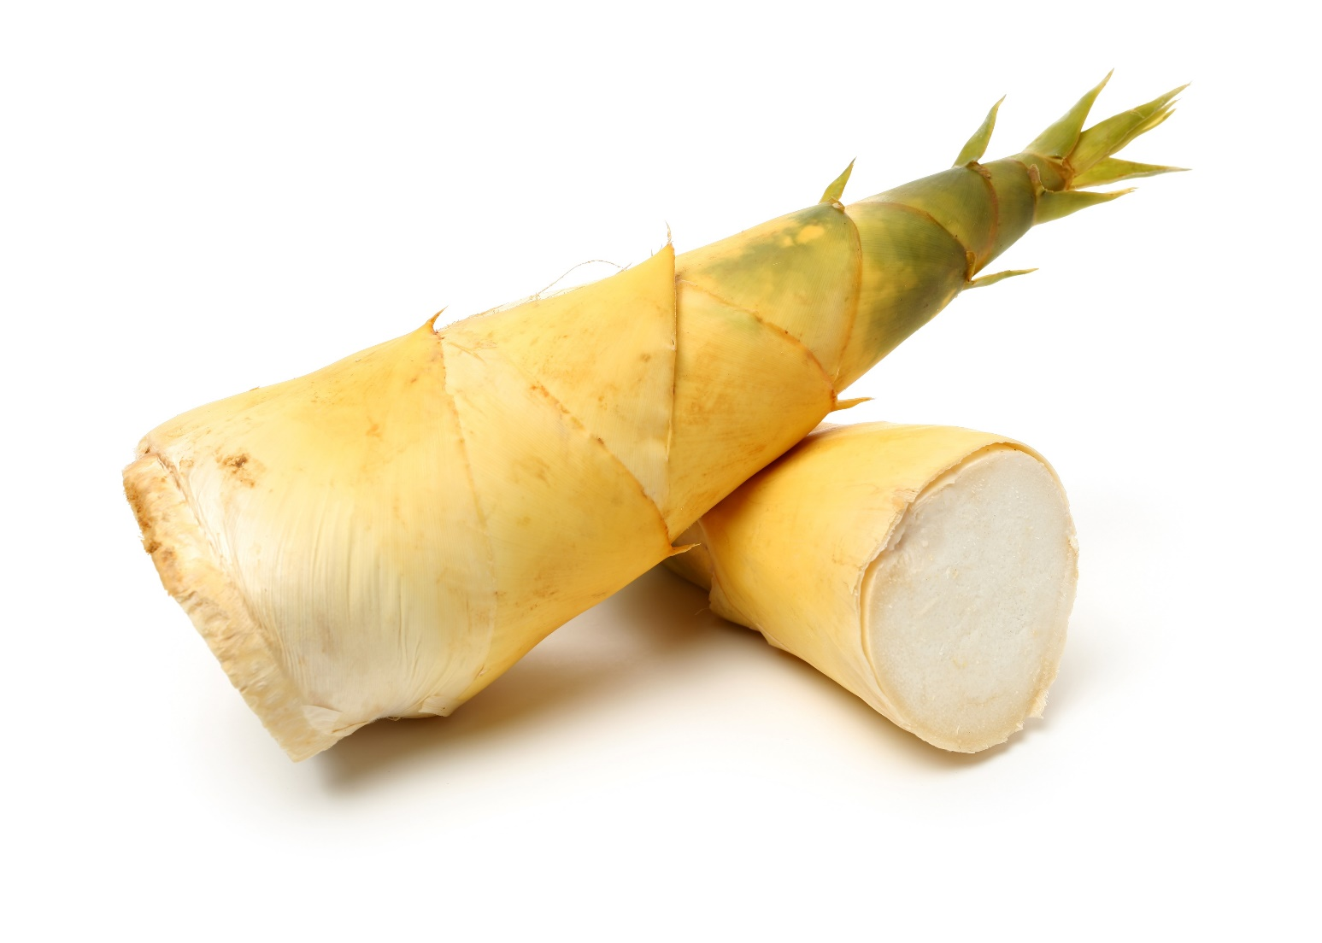

Slide 25

竹筍

Slide 26

竹筍

Slide 27
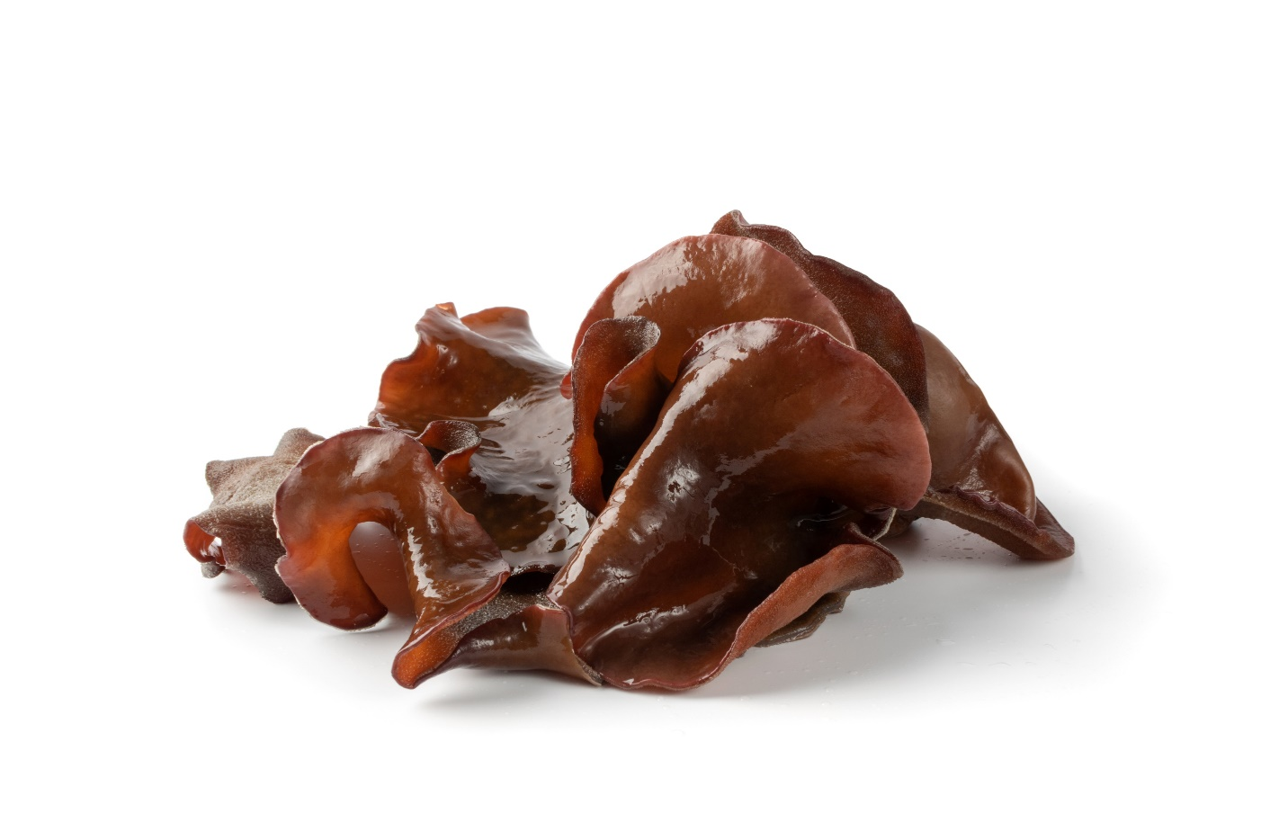

Slide 28

木耳

Slide 29

木耳

Slide 30


Slide 31

橄欖油

Slide 32

橄欖油

Slide 33
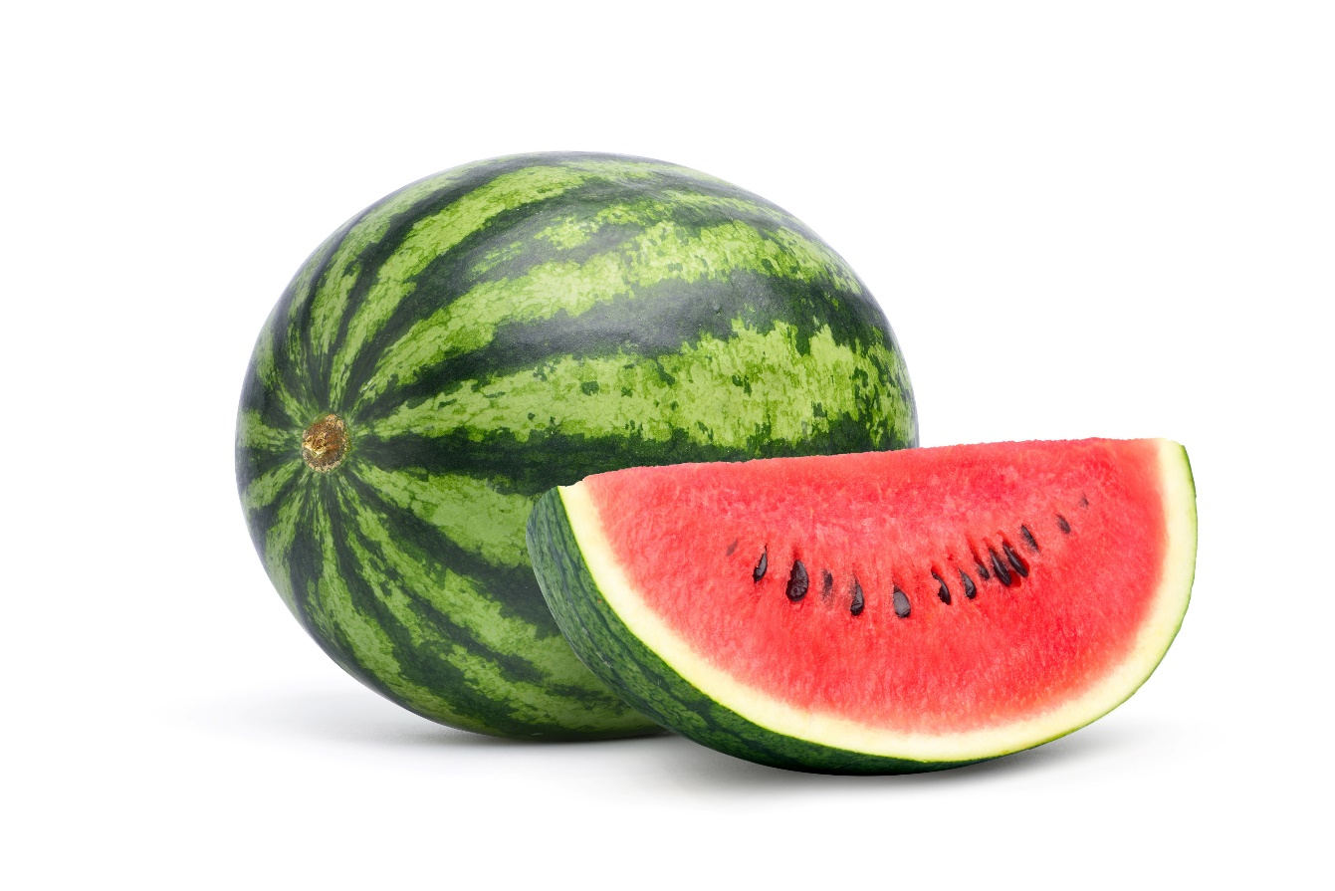

Slide 34

西瓜

Slide 35

西瓜

Slide 36
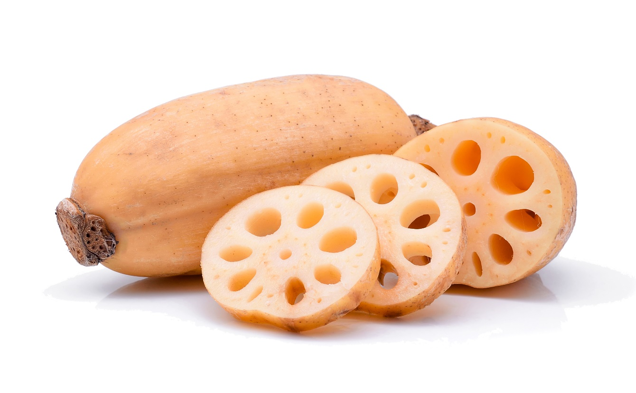

Slide 37

蓮藕

Slide 38

蓮藕

